Slide 1
В МИРЕ ПОЛИМЕРОВ
Выполнила
учитель химии
МБОУ «Лицей № 5» г. Уфы
Назарова Алеся Юрьевна

Slide 2
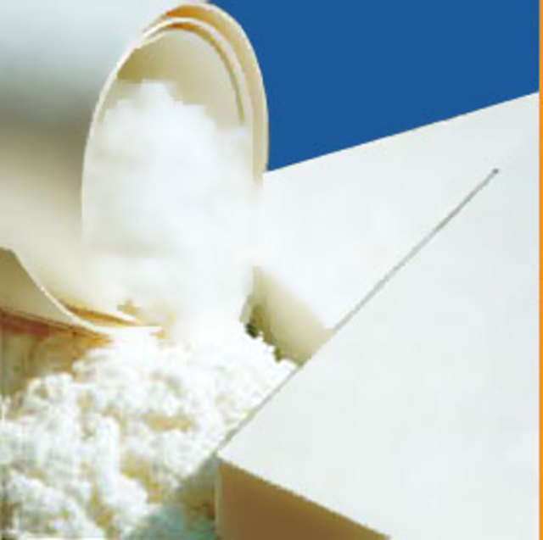
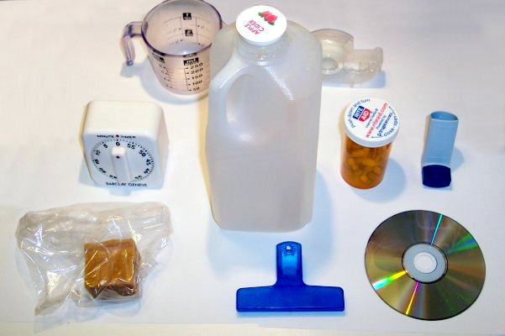
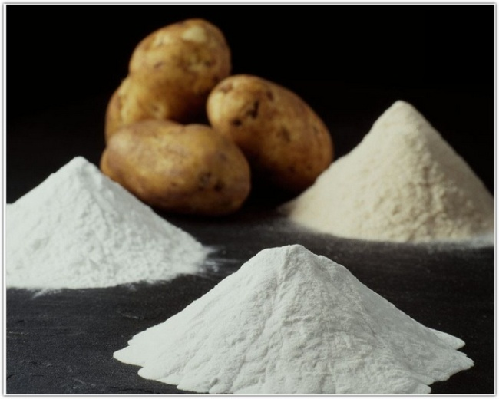
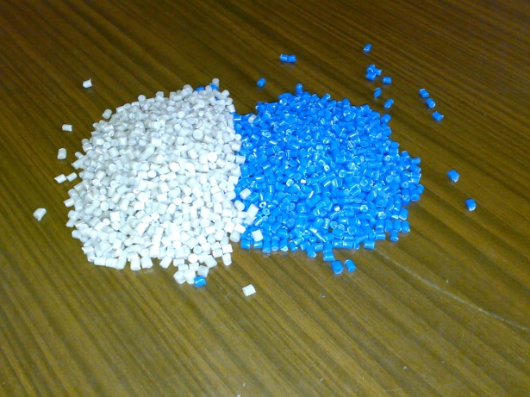
ПРИРОДНЫЕ И СИНТЕТИЧЕСКИЕ
ПОЛИМЕРЫ
ПОЛИМЕРЫ - высокомолекулярные соединения, состоящие
из множества одинаковых структурных
звеньев
природные
синтетические
целлюлоза
пластмассы
крахмал
полиэтилен

Slide 3
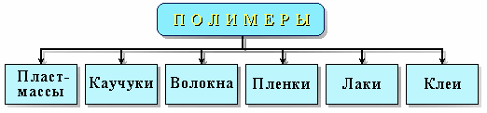

Slide 4
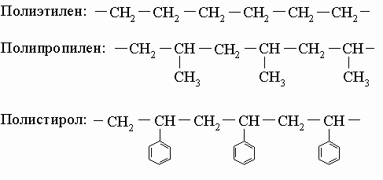
п л е н к и

Slide 5
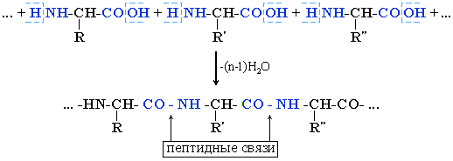
2. СПОСОБЫ ПОЛУЧЕНИЯ ПОЛИМЕРОВ
полимеризация
поликонденсация
n CH₂=CH₂→(−CH₂−CH₂−)
n

Slide 6
Способы получения
Поликонденсация
Это химический процесс соединения исходных молекул мономера в макромолекулы полимера, идущий с образованием побочного низкомолекулярного продукта (чаще всего воды)
Гомополимеризация – соединение молекул одного мономера
Сополиконденсация– соединение молекул двух и более исходных веществ
Гомополиконденсация – соединение молекул одного мономера
Это химический процесс соединения множества исходных молекул низкомолекулярного вещества (мономера) в крупные молекулы (макромолекулы) полимера.
Полимеризация

Slide 7
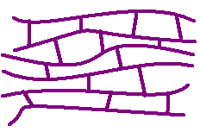




Форма макромолекул
(резина,
кварц)
Изогнутая
(волокна, сера
пластическая)
(крахмал,
полиэтилен УР)
Пространственная
Разветвлённая
Скрученная
(каучуки)
Линейная

Slide 8
Ударопрочность
Теплостойкость
Прочность
Свойства полимеров
Деформация
( растяжение)

Slide 9
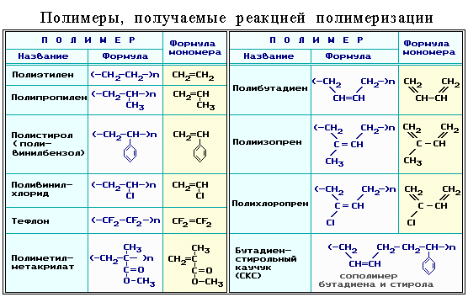

Slide 10
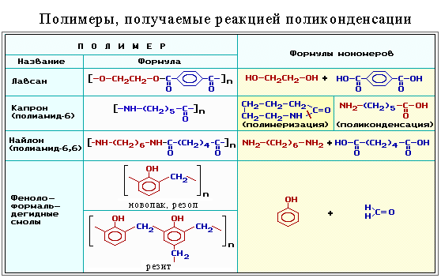

Slide 11
3.ОСНОВНЫЕ ПОНЯТИЯ
МАКРОМОЛЕКУЛА – молекула полимера
(макрос – большой, длинный)
МОНОМЕР – исходная молекула вещества для
получения полимера
ПОЛИМЕР - молекула высокомолекулярного
соединения
СТРУКТУРНОЕ ЗВЕНО - многократно
повторяющаяся группа атомов
в молекуле полимера
СТЕПЕНЬ ПОЛИМЕРИЗАЦИИ - n -
число структурных звеньев в макромолекуле

Slide 12
4. ПЛАСТМАССЫ И ВОЛОКНА
ПЛАСТМАССА - это материал, в котором связующим компонентом является полимер.
Остальное - наполнители, пластификаторы, красители и другие вещества.
Наполнители : снижают себестоимость, повышают
прочность и жесткость полимера.
( стекловолокно, опилки, асбест и др.)

Slide 13
ПЛАСТИФИКАТОРЫ -
вещества для придания
эластичности и (или) пластичности
при переработке или эксплуатации
полимера.
Пластификаторы снижают температуру технологической обработки , улучшают
морозостойкость полимеров, но иногда ухудшают их теплостойкость. Некоторые могут повышать
огне-, свето- и термостойкость полимеров.
Наиболее распространенные пластификаторы: сложные эфиры, минеральные и невысыхающие растительные масла.

Slide 14
В О Л О К Н А
химические
природные
вискоза, ацетат,
капрон, нейлон
лавсан и др.
шелк, шерсть, хлопок, лен
Переработка природных (целлюлоза) или
синтетических полимеров

Slide 15
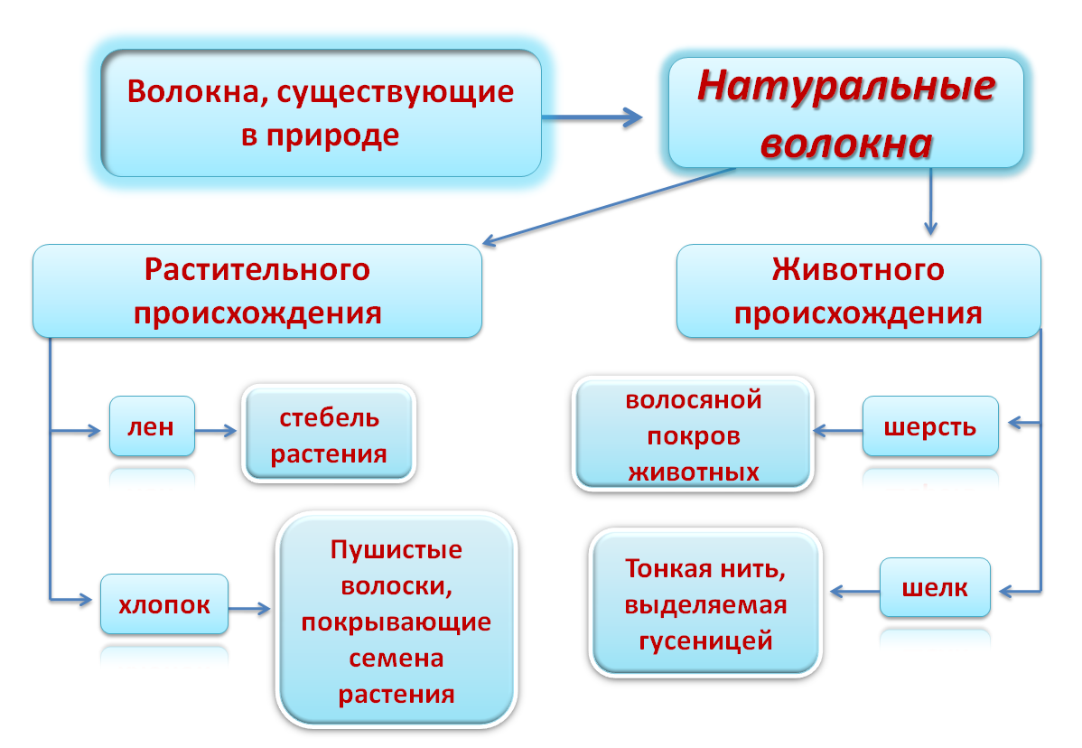

Slide 16
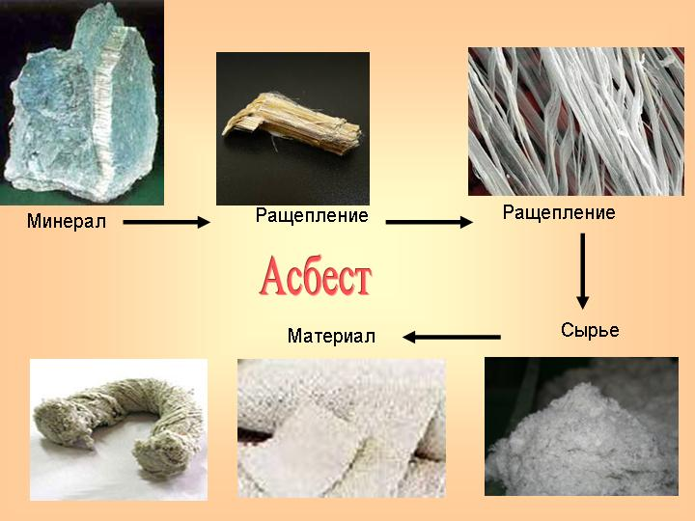

Slide 17
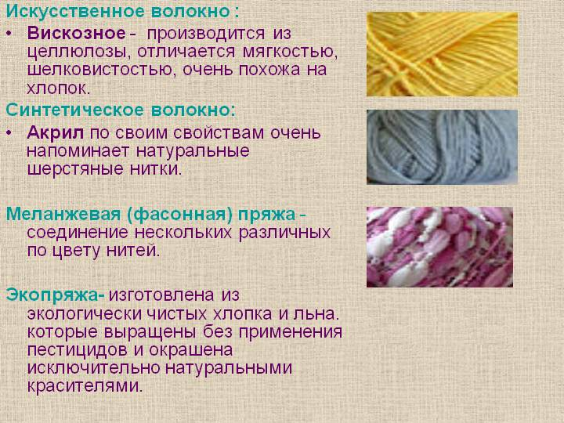

Slide 18
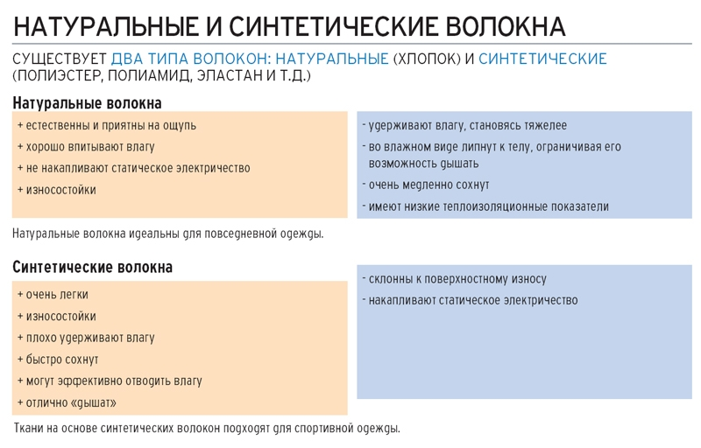

Slide 19
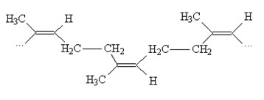
натуральный каучук

Slide 20
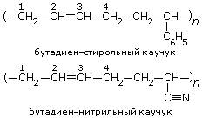
синтетический каучук

Slide 21
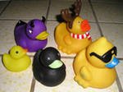
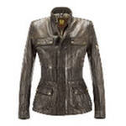
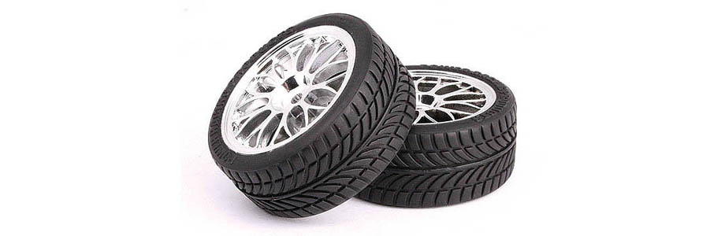
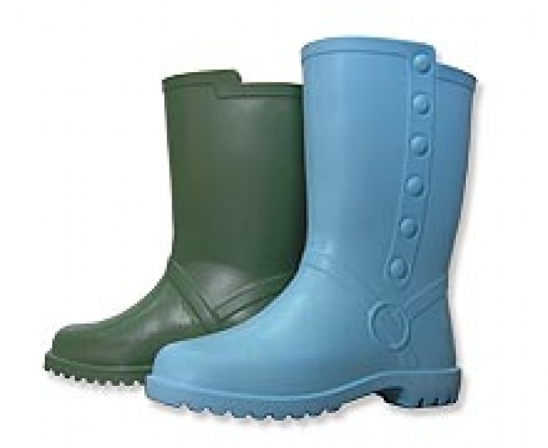
изделия из резины

Slide 22
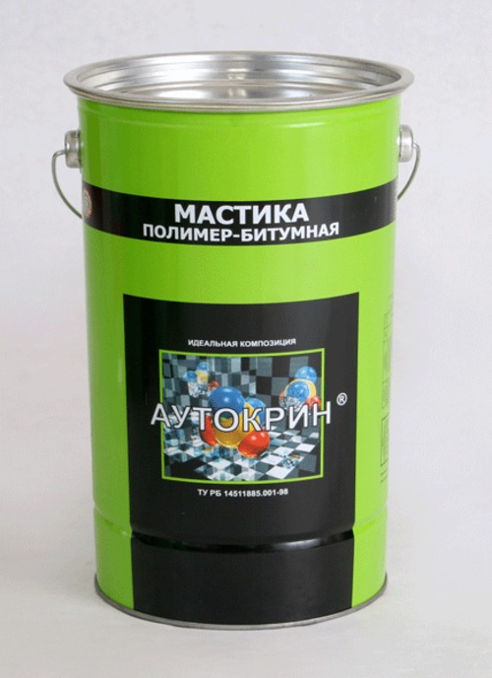
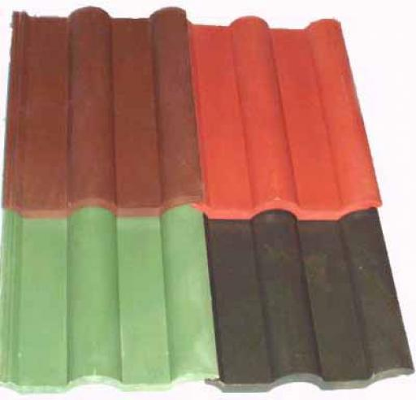
применение полимеров

Slide 23
Полимеры применяются
В строительстве
В медицине
В текстильной промышленности
В сельском хозяйстве

Slide 24

Применение в медицине
Основа для многих
пленок и мазей
Изготовление
медицинских
приборов
Изготовление
медицинских
протезов
Хирургия

Slide 25
Применение в строительстве
Изделия из пластмассы и полимерной смолы являются экологичными, долговечными, устойчивыми к холоду, влаге, солнцу
садовые
фигурки
фонтаны
Окна ПВХ
Предметы
интерьера

Slide 26
Применение в сельском хозяйстве
1.Использование тепличной плёнки
из полиэтилена, что повышает
урожайность многих культур.
2.Мелиорация. Изготовление
шлангов и труб для полива.
3.Строительство
животноводческих
помещений.

Slide 27
Спасибо за внимание!!

